Slide 1
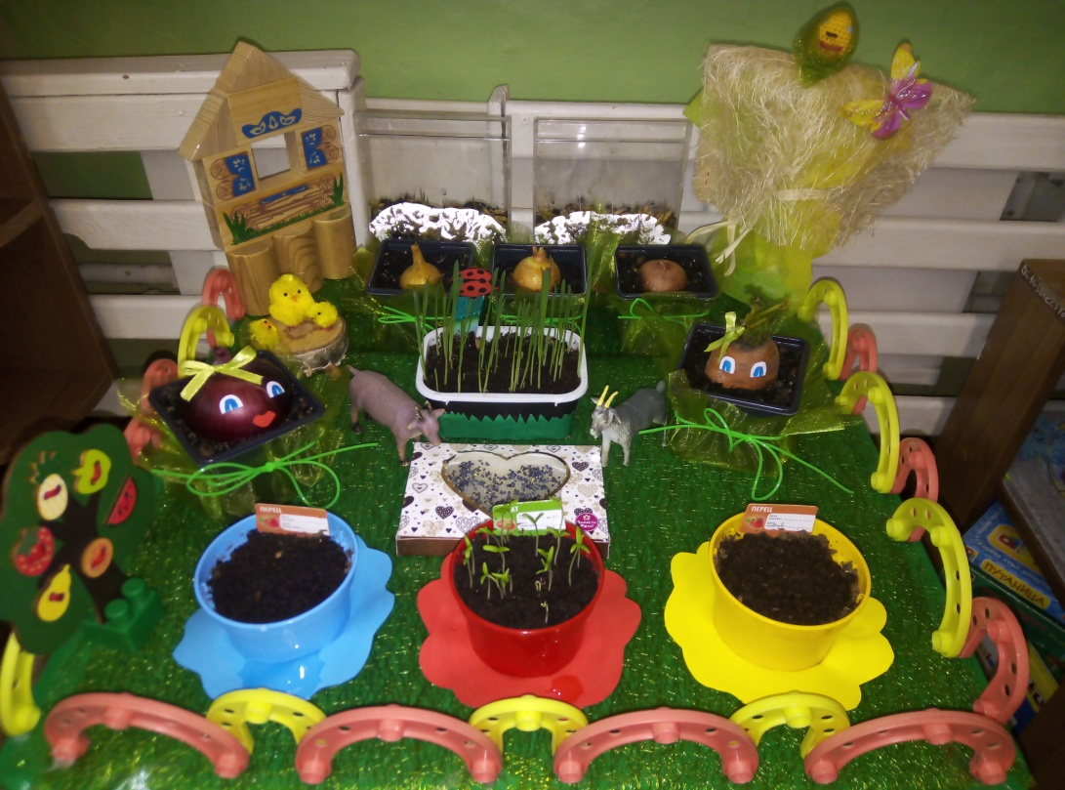
Муниципальное дошкольное общеобразовательное учреждение
« Детский сад комбинированного вида №20»
Паспорт экологического проекта
«Огород на окне, группы № 5»
Над проектом работали воспитатели: Кудашкина Л.А.
Радаева И. А.

Slide 2
Руководители проекта:
Воспитатели
Кудашкина Лидия Александровна
Радаева Ирина Александровна
Участники проекта:
дети средней группы № 5,
родители воспитанников.

Slide 3
Вид проекта: познавательно - исследовательский.
По содержанию: обучающий.
По числу участников: групповой
Срок реализации проекта: среднесрочный февраль - апрель.
По характеру контактов: в рамках МДОУ ( групповая комната, огород в ДОУ).
Участники проекта: педагоги МДОУ , дети средней группы, родители воспитанников.
Возраст воспитанников: 4 – 5 лет дети дошкольной группы.
Проектная идея: создать на окошке группы № 5 мини огород.
Цель проекта: формирование у детей интереса к исследовательской деятельности по выращиванию культурных растений в комнатах условиях, воспитание у детей любви к природе, создания в группе мини – огорода.

Slide 4
Актуальность проекта
Цели дошкольного образования, связанные с всесторонним и гармоничным развитием воспитанников, не могут быть достигнуты все решения задачи трудового воспитания, так как труд является одним из универсальных средств приобщения к человеческой культуре.
Ребёнок стремится к активной деятельности, важно не дать этому стремлению угаснуть, способствовать его дальнейшему развитию. Чем полнее и разнообразнее детская деятельность, тем спешнее идёт развитие ребёнка, реализуются первые творческие проявления.

Slide 5
Задачи проекта
Познавательное развитие:
-Создать условия для развития познавательных и творческих способностей детей;
-Развивать зрительное внимание, память, восприятие, мышление.
- Формировать у детей понятие взаимности природа и люди: люди садят, выращивают и ухаживают за растениями, растения вырастают, радуют людей своей красотой, кормят своими плодами.
-Обобщать представление детей о необходимости света, тепла, влаги и почвы для роста растений.
-Развивать умение наблюдать, выделять предмет из окружающего пространства по определённым признакам. Обогащать опыт исследовательских действий, удовлетворять детскую пытливость.

Slide 6
Социально-коммуникативное развитие:
-Продолжать формировать умение бережно относится к природе и ухаживать за растениями в комнатных условиях;
- Закреплять новые знания с опорой на жизнь;
-Воспитывать трудолюбие желание помогать взрослым, учить детей ухаживать за растениями;
-Формировать положительные взаимоотношения ребёнка с взрослыми и со сверстниками;
-Развивать чувство общественности детей в группе и навыки сотрудничества.

Slide 7
Речевое развитие:
-Обогащать словарный запас детей, развивать речь, активизировать употребление прилагательных, глаголов в речи детей;
-Развивать умение работать сообща, получать удовольствие от совместной работы;
- Знакомить с художественными произведениями, связанными с огородом, овощами и фруктами.
Художественно - эстетическое развитие:
-Продолжать способствовать развитию творческих способностей у детей, поощрять разнообразие детских работ, вариативность.

Slide 8
Проект включает в себя три этапа:
1 этап - подготовительный (приобщение родителей и детей к реализации проектно - исследовательской деятельности.
2 этап- основной (реализация проекта).
3 этап- заключительный (подведение итогов работы по проекту).
План мероприятий по реализации проекта
Этапы реализации проекта.
Значимость проекта для всех его участников:
Дети получают знания по уходу за культурными огородными растениями, формируются представления о структуре трудового процесса. Дети узнают и называют части растения.
Воспитатель продолжает осваивать метод проектирования, который позволяет эффективно развивать познавательно-исследовательское и творческое мышление дошкольников.
Родители активно участвуют в подготовке материалов (подборка семян для посадки, в оформлении огорода на подоконнике.

Slide 9
1 этап. Подготовительный этап познавательно - исследовательской деятельности.
Цель: приобщение родителей и детей к реализации проектно - исследовательской деятельности.
Содержание деятельности воспитателя и детей:
- Формулировка цели и определение задач;
- Подборка материала по теме Проекта (литература, наглядный материал, дидактические, сюжетные игры, физкультминутки, фото, семена, муляжи овощей, материалы для посадки), (Воспитатель группы);
- Подготовка семян и луковиц;
- Размещение в родительском уголке информации о познавательно - исследовательском проекте "Огород на окошке" (Воспитатель группы)
- Беседа с родителями "Огород на окошке;
-Консультация для родителей: "Участие в проекте "Огород на окошке".
-Беседы с детьми о создании огорода на окне.
-Составление плана работы над проектом.
-Сбор материала, необходимого для реализации проекта.
-Разработка конспектов занятий и презентации по планируемой теме. Организация предметно - развивающей среды по теме проекта. (Воспитатель группы).

Slide 10
2 этап. Основной этап познавательно - исследовательской деятельности.
-Совместная деятельность воспитателя и детей (беседы, посадка семян, наблюдение и уход, изготовление декораций для огорода);
- Рассматривание и сравнение семян (помидор, укропа, огурец, горох).
- Посадка: лук коллективно, огурец;
- Посев: пшеница;
- Исследовательская и практическая деятельность по изучению особенностей выращивания культурных насаждений:
- подготовка почвы, знакомство с моделью трудового процесса, посадка, установка на светлое место, полив, рыхление, оформление огорода на окне;
- наблюдение за первыми всходами и дальнейшим развитием;
- знакомство с моделью строения растения;
-дидактические игры: «Что сначала, а что потом?», «Собери из частей целое», «Чудесный мешочек», "Вершки и корешки"," Узнай и назови" (Овощи и фрукты, " Угадай на вкус", " Собери овощи в корзинку, а фрукты в вазу ", " Что лишнее?", " Скажи ласково!", "Путаница"(Собери правильно растение: корень, стебель и т. д.).
-раскрашивание картинок "Овощи", "Фрукты"; рисование "Мои любимые фрукты и овощи", лепка "Чудо - горошины";
- чтение художественной литературы (русские народные сказки "Репка", "Вершки и корешки", "Пых", "Бобовое зёрнышко", стихотворения С. В. Михалкова "Овощи", стихи об овощах и фруктах, " Однажды с базара хозяйка пришла", загадки про овощи и фрукты, рассматривание иллюстраций в книгах.
-Работа с родителями: беседы с родителями: «Для чего нужен «огород на окне»?
-памятка для родителей «Лук от всех недуг»;
Ответственные за выполнение: воспитатели, дети, родители.

Slide 11
3 этап. Заключительный этап познавательно - исследовательской деятельности.
Содержание деятельности воспитателя и детей:
-анализ полученных результатов;
- Фотоотчет "Как мы сажаем и ухаживаем за растениями";
-Мини - выставка выращенной продукции. (Дети группы, воспитатели);
Дети научились наблюдать, стали бережнее относиться к растительному миру, правильно взаимодействовать с растениями по принципу «не навреди». Все участники проекта (дети, воспитатели, родители) получили положительные эмоции от полученных результатов

Slide 12
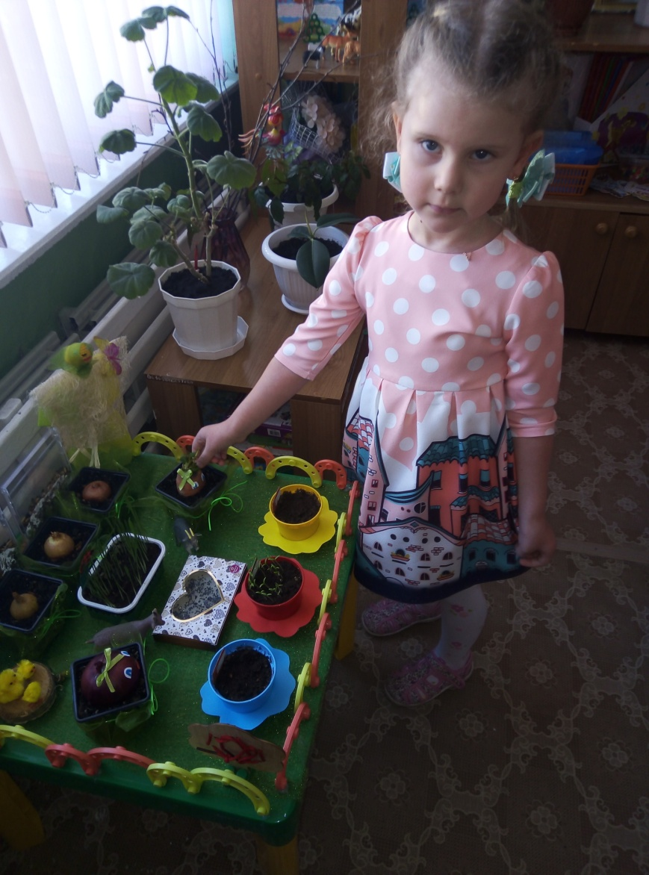
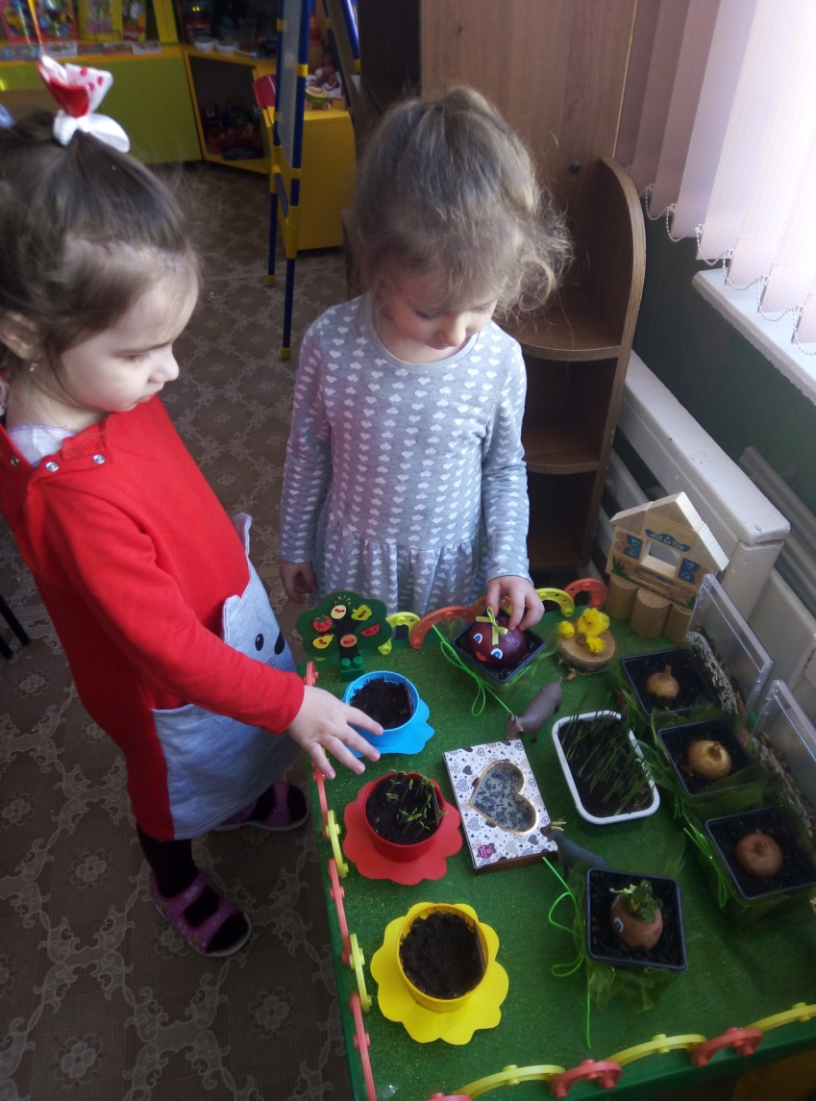
Наблюдение за проектом

Slide 13
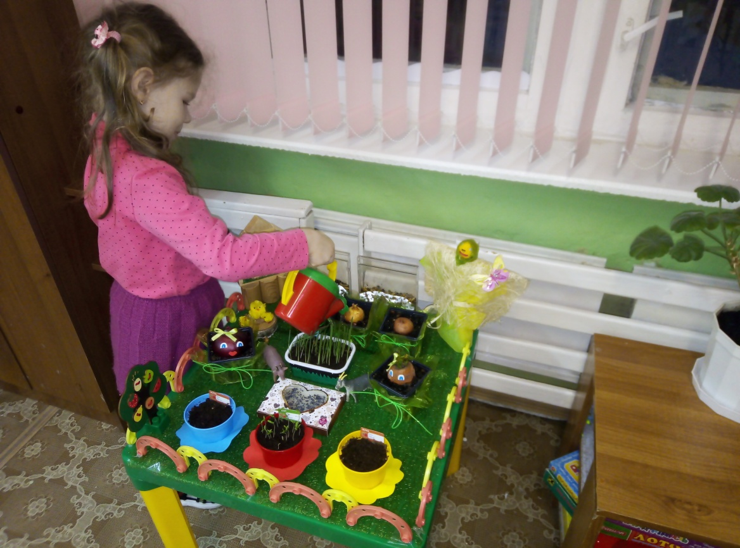
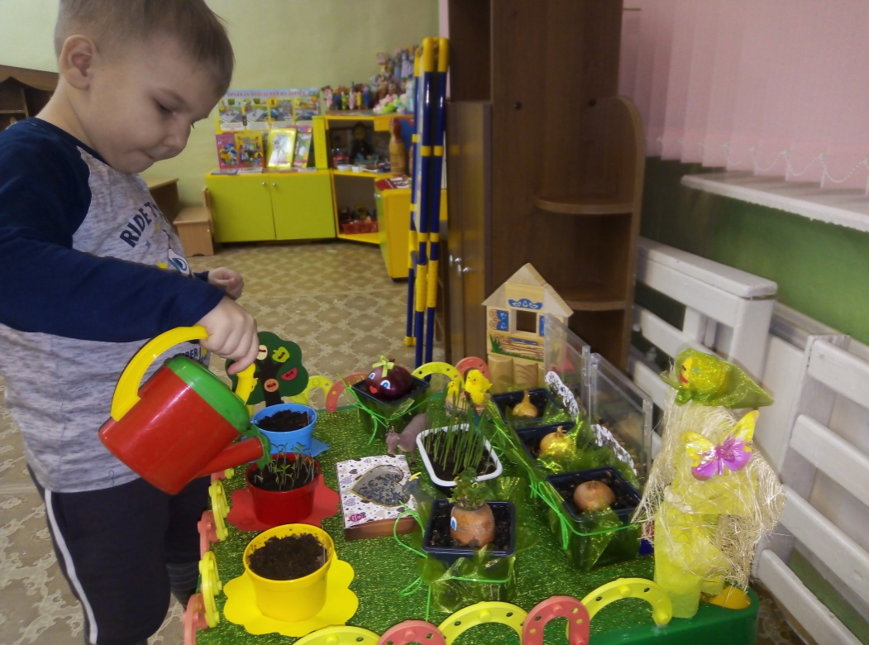
Ухаживаем за огородом

